Slide 1

第 十三 章
病情观察和
危重病人的抢救技术
主讲人：陈亚静
单位：郑州澍青医学高等专科学校

Slide 2
本章节框架
病情观察的方法
病情观察
病情观察的内容
抢救工作的组织管理
病情观察和危重病人的抢救技术
抢救工作的组织管理与设备管理
危重病人的抢救管理和护理
抢救设备管理
危重病人的支持性护理
危重病人的常用抢救技术
心肺复苏技术
口服催吐法
氧气吸入法
漏斗胃管洗胃法
电动吸引器洗胃法
洗胃法
吸痰法
全自动洗胃机洗胃法

Slide 3
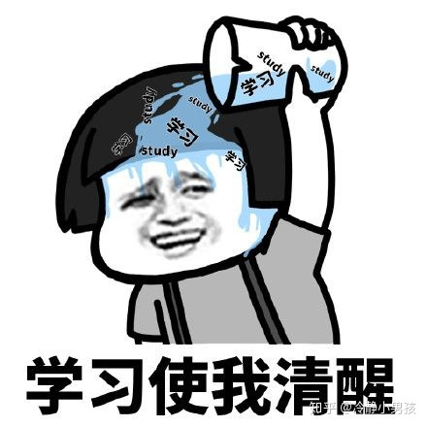
1.了解：各种洗胃的原理
2.熟悉：1）抢救工作的组织管理
2）抢救设备的管理要点
3）病情观察的内容、方法
3.掌握：1）危重病人的支持性护理措施
2）常见抢救技术的注意事项
3）正确实施吸氧法、洗胃法

Slide 4
第一节
病情观察

Slide 5
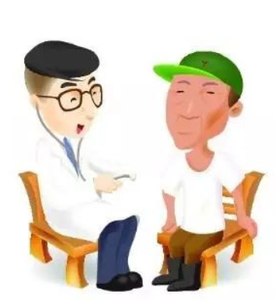
什么是病情观察？
医护人员对病人的病史和现状进行全面系统了解、对病情做出综合判断的过程，是医务人员临床工作的重要内容之一。

Slide 6
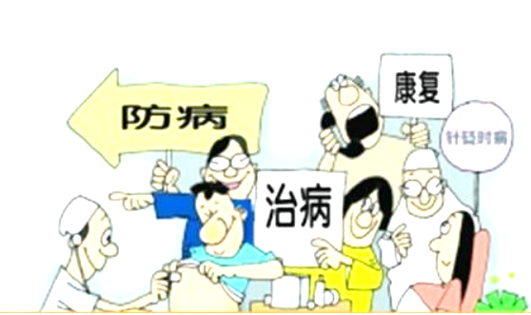
什么是病情观察？
为疾病的诊断，治疗和护理提供科学依据。
有助于判断疾病的发展趋向和转归。
及时了解治疗效果和用药反应。
及时发现危重病人病情变化的征象。

Slide 7




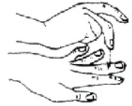
一、病情观察的方法——直接观察法
直接观察法：利用感觉器官或借助医疗仪器对病人进行观察。
视诊
触诊
叩诊
听诊
嗅诊

Slide 8
用视觉来观察病人全身和局部状态的检查方法。
通过医务人员的眼睛直接观察，特殊部位借助仪器进行
病人的外观、行为、意识、各系统的生理、病理变化
视诊
通过手的感觉来感知病人身体某部位有无异常
浅部触诊、深部出诊
温度、弹性、光滑度、脏器外形、软硬度、移动度
触诊

Slide 9
用手指叩击身体表面某部，使之震动而产生音响，根据震动和音响来判断被检查部位脏器有无异常。
间接叩诊、直接叩诊
常用于对胸腹部评估，如心界大小、腹腔积液等
叩诊
用听觉听取身体各部位发出的声音而判断正常与否
用耳朵或听诊器
语声、呼吸声、咳嗽、呃逆、嗳气、肠鸣音、骨擦音
听诊

Slide 10
以嗅觉判断发自病人的异常气味与疾病的关系的方法
将病人散发的气味扇向自己的鼻部，判断气味的特点和性质
皮肤、黏膜、呼吸道、胃肠道、呕吐物、排泄物、分泌物、脓液与血液等
嗅诊
普通呕吐物——酸味 幽门梗阻——腐臭味
胃内出血者——碱味 肠梗阻——粪臭味
含有大量胆汁——苦味 有机磷农药中毒——大蒜味

Slide 11
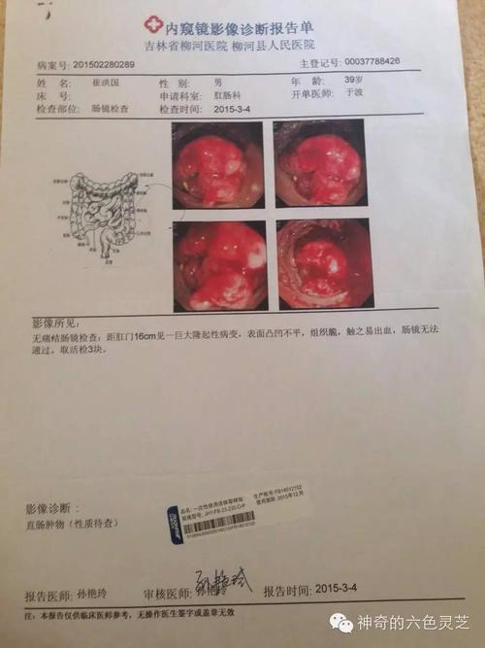
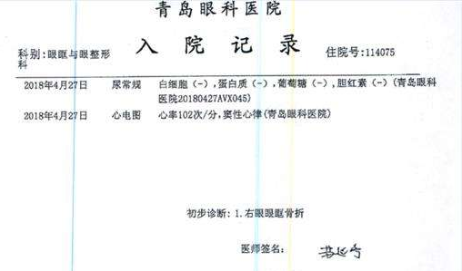
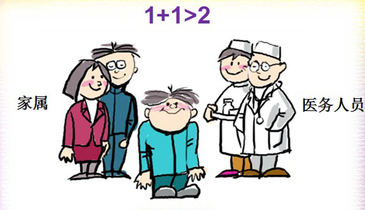
一、病情观察的方法——间接观察法
间接观察法：通过与医生或其他医务人员、病人及其家属的交流，通过阅读病历、检验报告、交接班报告以及医疗仪器检查等，了解病人病情的方法。

Slide 12

病情观察什么内容？
一般情况的观察
生命体征的观察
中心静脉压的观察
意识状态的观察
瞳孔的观察
自理能力的观察
心理状态的观察
特殊检查或药物治疗的观察

Slide 13
病情观察什么内容？
发育与体型
姿势与步态
（一）
一般情
况的观察
皮肤与粘膜
饮食与营养
面容与表情
呕吐物
体位
排泄物

Slide 14
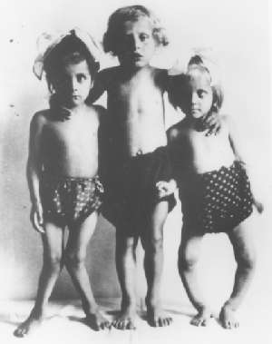
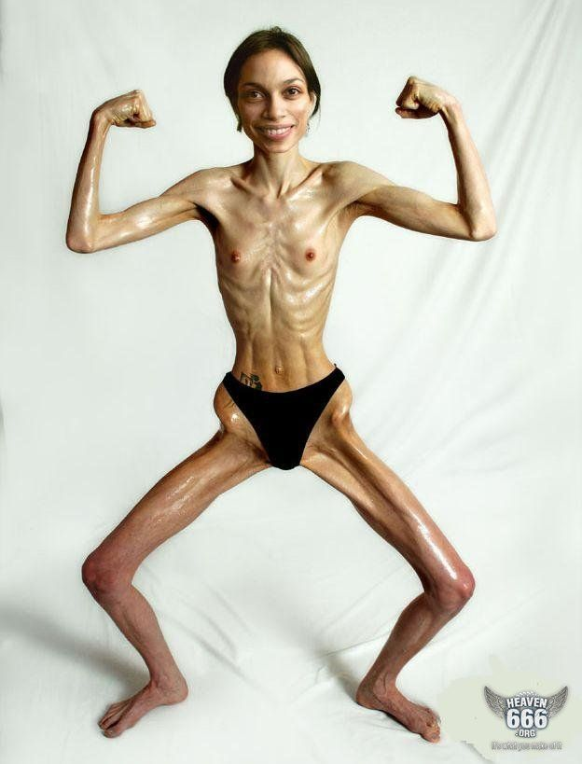
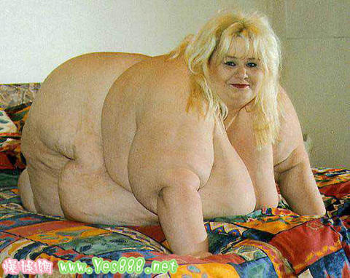
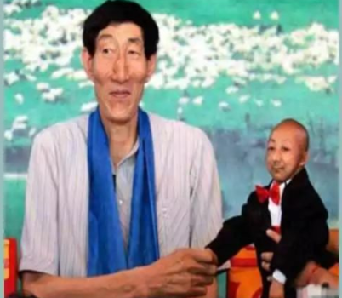
病情观察什么内容？
匀称型
瘦长型
矮胖型
食欲、食量
进食后反应
有无偏食
发育与体型
饮食与营养

Slide 15
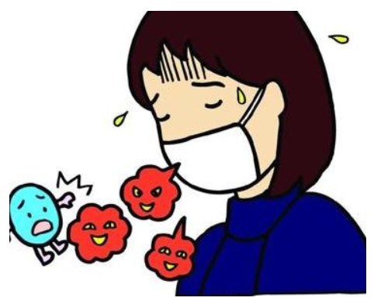
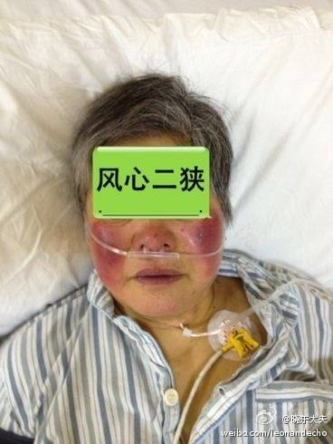
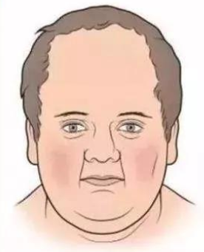
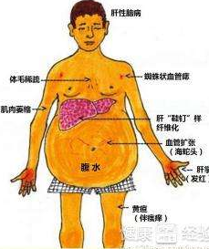
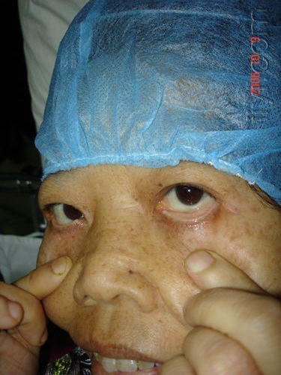
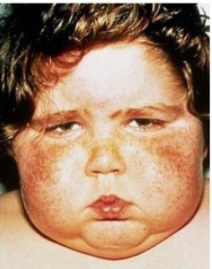
病情观察什么内容？
慢性病容
面容憔悴、面色晦暗、目光暗淡消瘦乏力。
慢性消耗性疾病。恶性肿瘤、肝硬化、严重的肺结核
满月面容
面圆如满月，皮肤发红，常伴痤疮和小须
见于肾上腺素皮质功能亢进或长期使用肾上腺皮质激素者
急性病容
慢性病容
二尖瓣病容
贫血病容
满月面容
脱水面容
二尖瓣面容
双颊暗红，口唇紫绀、舌色晦暗、惊慌气短
风湿性心脏病二尖瓣狭窄
面容与表情
贫血面容
面色苍白、唇舌及结膜色淡、表情疲惫乏力
各种贫血
急性病容：
面色潮红、兴奋不安、鼻翼扇动、呼吸急促、口唇疱疹、表情痛苦。
急性热病，如大叶性肺炎、疟疾等。

Slide 16
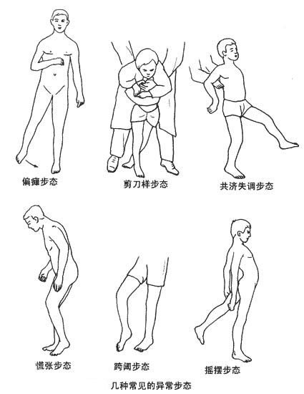

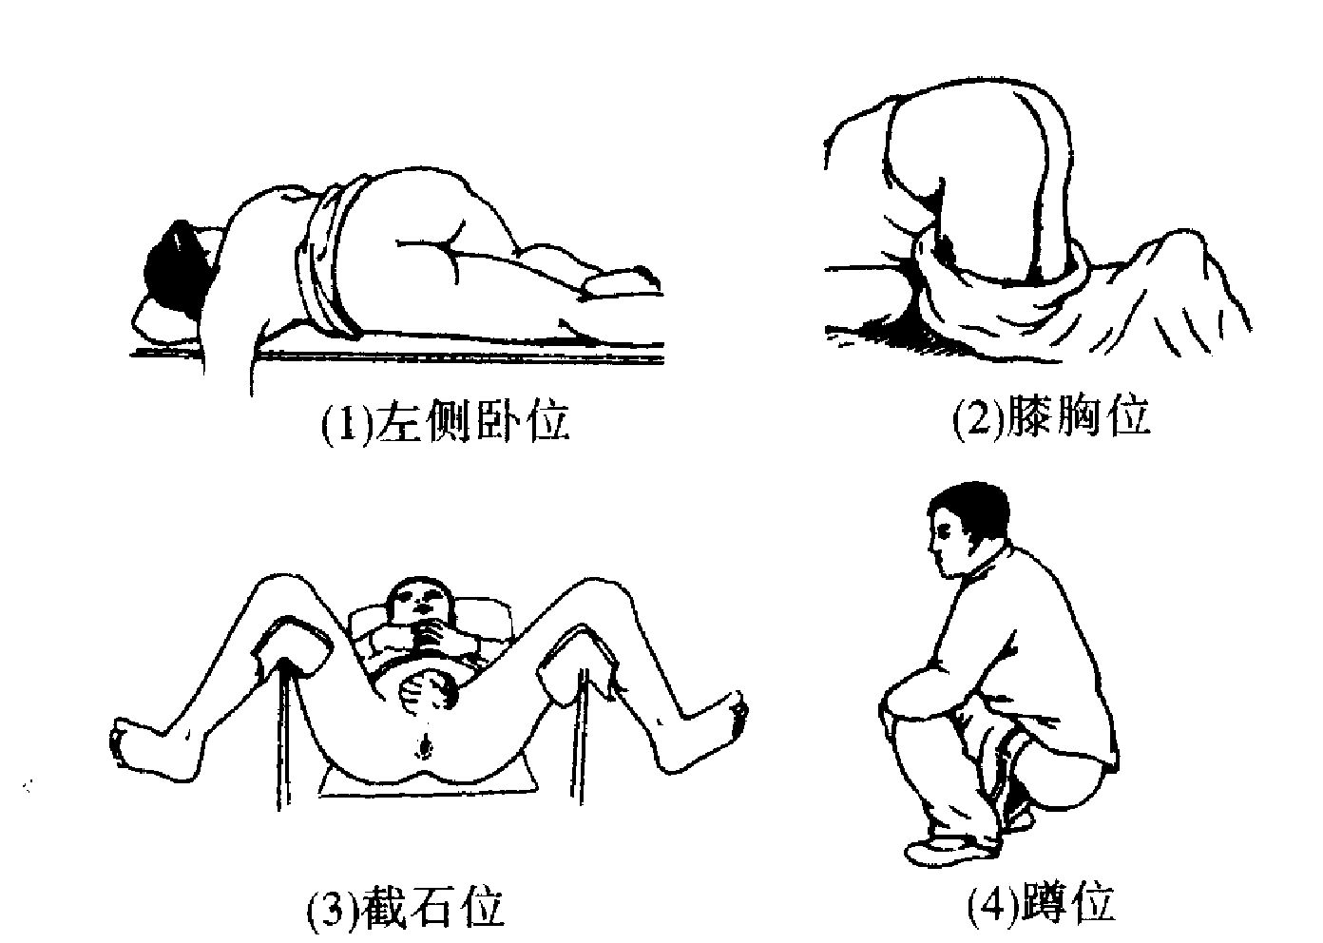
病情观察什么内容？
自主体位
被动体位
被迫体位
姿势与步态
体位

Slide 17
病情观察什么内容？
皮肤与粘膜
红
发热病人
黑
肾上腺皮质激素减退，肝病
黄
肝胆疾病
紫
心肺功能不全
白
贫血、休克病人
花
出血性疾病

Slide 18
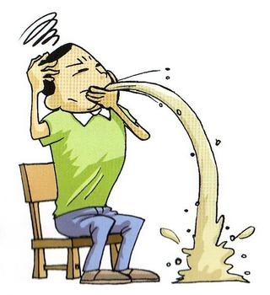
病情观察什么内容？
呕吐物
中枢性
喷射性呕吐
颅内疾患
呕吐
反射性呕吐
消化道疾患
条件反射性

Slide 19
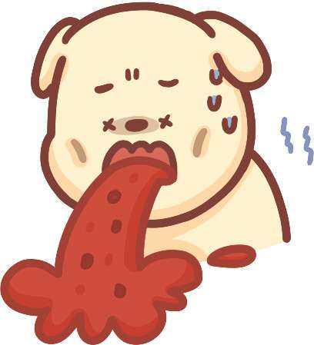



病情观察什么内容？
呕吐物
急性大出血，血液在胃内时间较短，尚未来得及与胃内容物发生反应。
血液在胃内存留时间较长，陈旧性或慢性出血。
提示胆汁返流入胃内
警惕霍乱、副霍乱。

Slide 20
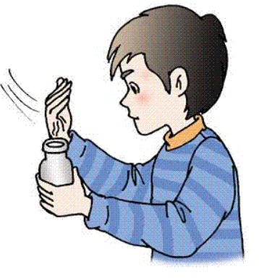
病情观察什么内容？
呕吐物
一般呕吐物呈
酸味
腥味多由于
胃出血
苦味多由于
胆汁返流
腐败味多见于
幽门梗阻
粪臭味见于
肠梗阻
大蒜味见于
有机磷中毒

Slide 21
病情观察什么内容？
汗液
排泄物
痰液
粪便
排泄物
尿液
应注意观察其形状、量、色、味、次数等。

Slide 22
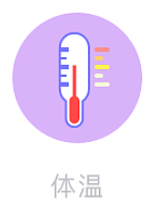
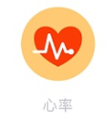


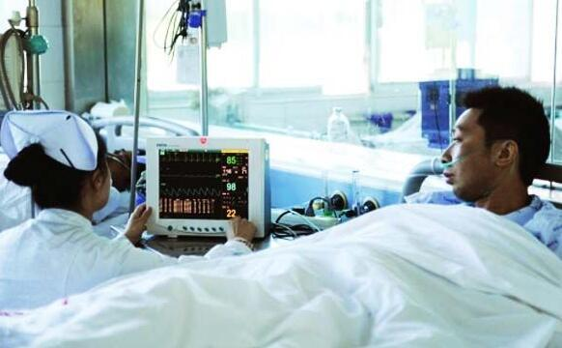
病情观察什么内容？
体温 T 36～37℃
脉搏 P 60～100次/分
呼吸 R 16～20次/分
血压 BP 90 ～139mmHg
60 ～89mmHg

Slide 23
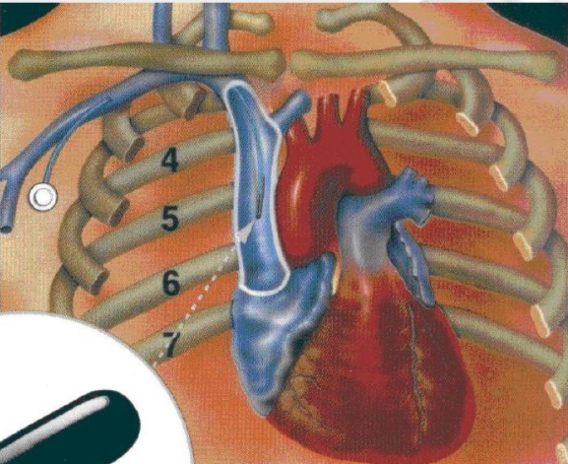
病情观察什么内容？
＜2～5cmH₂O
右心房充盈不佳或血容量不足
正常值：5～12 cmH₂O
胸腔内上、下腔静脉的压力。与静脉张力和右心功能有关，不能反映左心功能。
＞15～20cmH₂O
右心功能不良

Slide 24
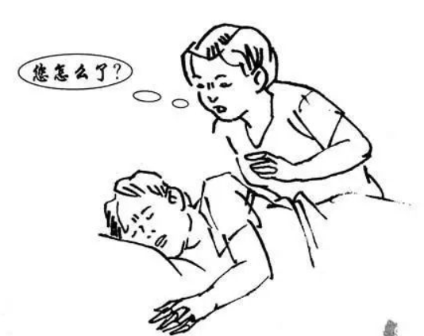
病情观察什么内容？
意识障碍（disturbance of consciousness）个体对外界环境刺激缺乏正常反应的一种精神状态。
主要表现为对自身及外界环境的认识及记忆、思维、定向力、知觉、情感等精神活动的不同程度的异常改变。

Slide 25
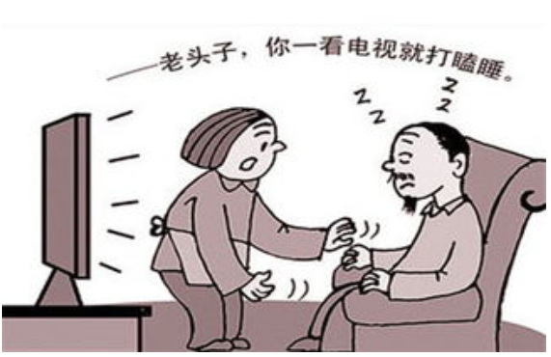
病情观察什么内容？
嗜睡(somnolence)
意识模糊(confusion)
昏睡(stupor)
昏迷(coma)
意识障碍
浅昏迷
中度昏迷
深昏迷

Slide 26
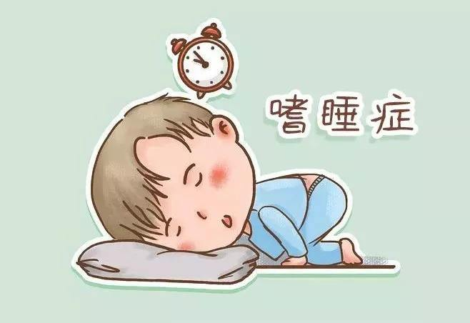
病情观察什么内容？
嗜睡：是最轻的意识障碍，是一种病理性倦睡，患者陷入持续的睡眠状态，可被唤醒，并能正确、简单而缓慢地回答，但反应迟钝，当刺激去除后很快又再入睡。
意识障碍

Slide 27
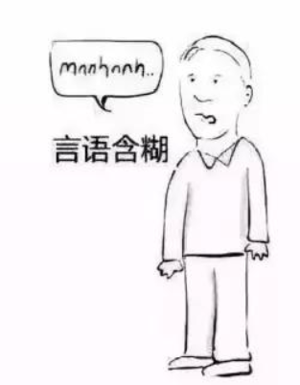
病情观察什么内容？
意识模糊：其程度较嗜睡深，病人表现为思维和语言不连贯，对时间、地点、人物的定向力部分或完全发生障碍，可伴错觉、幻觉、躁动不安、谵语或精神错乱。
意识障碍

Slide 28
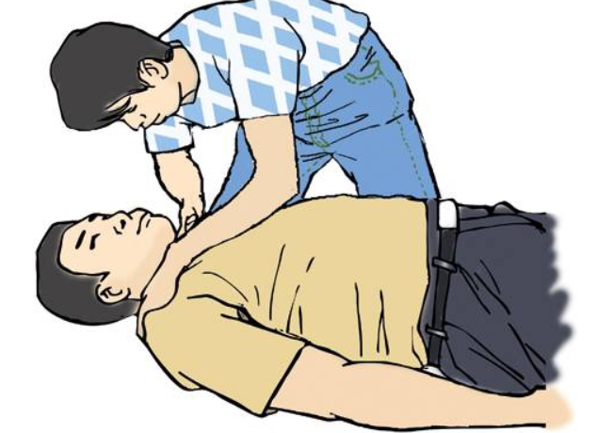
病情观察什么内容？
昏睡：病人处于熟睡状态，不易唤醒。经压迫眶上神经、摇动身体等强烈刺激可被唤醒，醒后答话含糊或答非所问，停止刺激后又马上进入熟睡状态。
意识障碍
昏迷：是严重的意识障碍，表现为意识持续的中断或完全丧失。

Slide 29
病情观察什么内容？
浅昏迷：意识大部分丧失，无自主运动，对声、光刺激无反应，对疼痛刺激尚可出现痛苦的表情或肢体退缩等防御反应。
（角膜反射、瞳孔对光反射、眼球运动、吞咽反射可存在）
中度昏迷：对周围事物及各种刺激均无反应，对于剧烈刺激可出现防御反射。
（角膜反射减弱，瞳孔对光反射迟钝，眼球无转动）
深昏迷：全身肌肉松弛，对各种刺激全无反应。
（深、浅反射均消失）
意识障碍

Slide 30
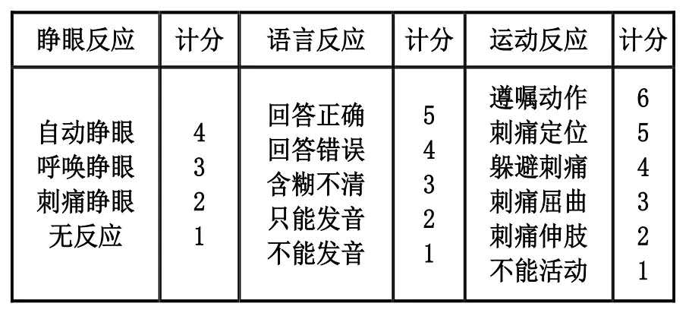
病情观察什么内容？
意识障碍
意识清醒 15分
轻度意识障碍 13～14分
中度意识障碍 9～12分
重度意识障碍 3～8分

Slide 31
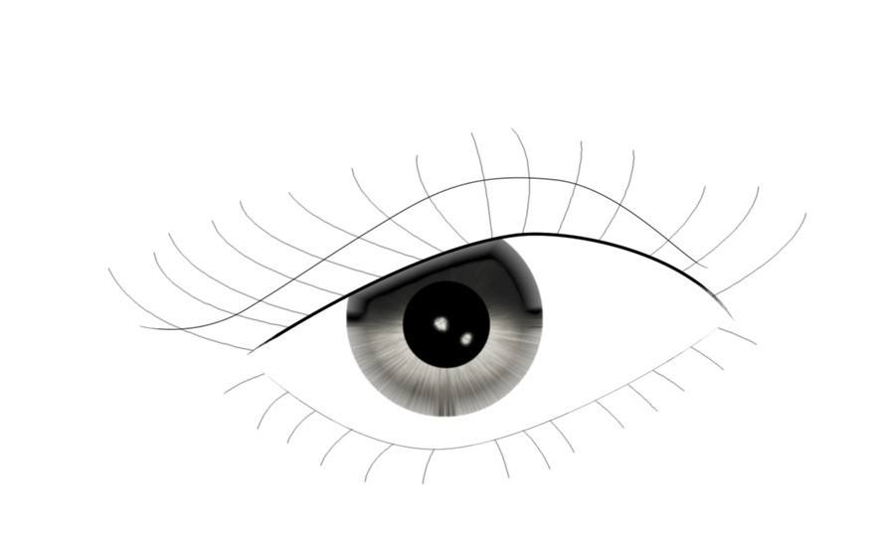
病情观察什么内容？
形状
两侧等大等圆，位置居中，边缘整齐。
瞳孔的观察
自然光线下，直径为2～5mm，调节反射两侧相等。
大小
对称
对称，居中
对光反应灵敏，光亮处瞳孔缩小，昏暗处瞳孔扩大。
对光反应

Slide 32



病情观察什么内容？
异常瞳孔的观察
瞳孔散大:瞳孔直径大于5mm
双侧瞳孔散大：阿托品药物反应、颅内压增高、颅脑损伤、颠茄类药物中毒及濒死状态。
一侧瞳孔扩大、固定：同侧颅内病变（颅内血肿、脑肿瘤等）所致的小脑幕裂孔疝的发生。
瞳孔缩小：瞳孔直径小于2mm
针尖样瞳孔：瞳孔直径＜1mm
两侧瞳孔缩小，常见于有机磷、吗啡、氯丙嗪等药物中毒。
瞳孔缩小：瞳孔直径小于2mm
单侧瞳孔缩小常提示同侧小脑幕裂孔疝的发生。
散大
缩小

Slide 33
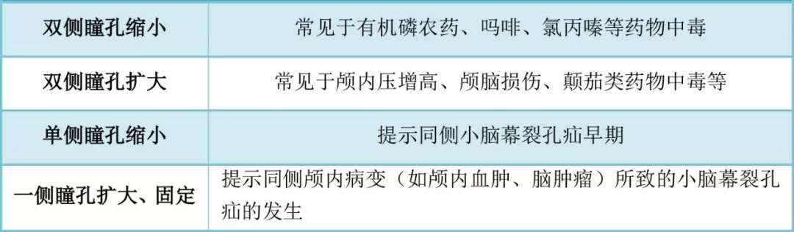
病情观察什么内容？
异常瞳孔的观察
瞳孔呈椭圆形并伴散大，常见于青光眼等。
瞳孔呈不规则形，常见于虹膜粘连。
对光反应消失，常见于危重或深昏迷病人。

Slide 34
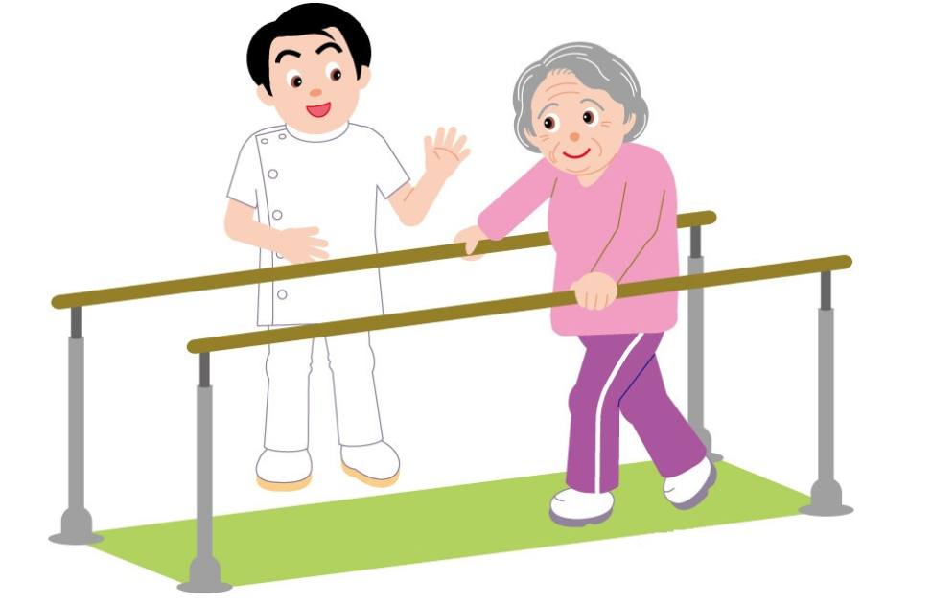
病情观察什么内容？
自理
自理能力
协助
观察病人进食、个人卫生、行走、如厕、上下床等日常生活、活动的自理程度。
完全依赖

Slide 35
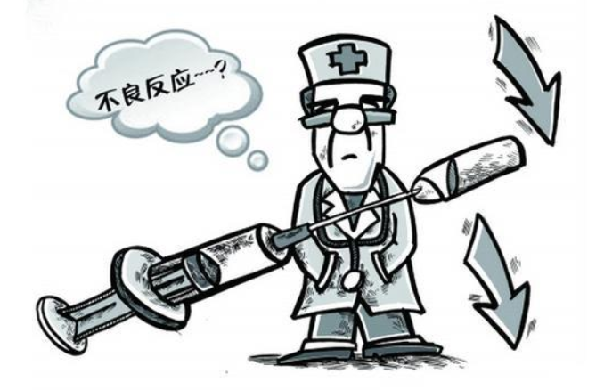
病情观察什么内容？
特殊检查观察
患者进行创伤性检查（冠状动脉造影、胃镜、腰穿、胸穿等），注意观察生命体征及患者主诉，严防并发症。
药物治疗观察
在遵医嘱用药的同时，注意观察用药的疗效和毒副作用。如降压药、止痛药、降糖药等。

Slide 36
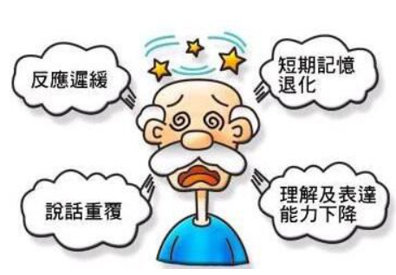
病情观察什么内容？
心理状态的观察
观察患者是否出现记忆力减退、思维混乱、反应迟钝、语言或行为异常等情况，有无焦虑、恐惧、绝望、忧郁等情绪反应。

Slide 37
第二节
危重病人的抢救管理和护理

Slide 38

抢救工作——组织管理
建立责任明确的系统组织结构
制订抢救方案
做好核对工作
及时、准确做好各项记录

Slide 39
抢救工作——组织管理
护士参加医生组织的查房、会诊及病例讨论
抢救室内抢救器械和药品管理
  “五定”制度：
  定品种数量；定点安置；定专人管理；定期消毒灭菌；定期检查维修
抢救用物的日常维护
做好交接班工作

Slide 40
抢救工作——设备管理
抢救室
抢救床
抢救车
急救器械
急诊室和病区均应设单独抢救室，病区抢救室宜设在靠近护士办公室的房间内。宽敞、明亮、安静、整洁。
多功能床，必要时另备木板一块，作胸外心脏按压时使用。
抢救车内需配备急救药品、各种无菌急救包、无菌物品、非无菌物品。
供氧装置、吸引器、心电监护仪、电除颤仪、心脏起搏器、简易呼吸器、呼吸机、电动洗胃机等

Slide 41
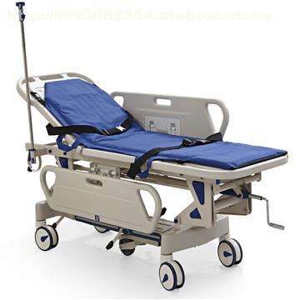
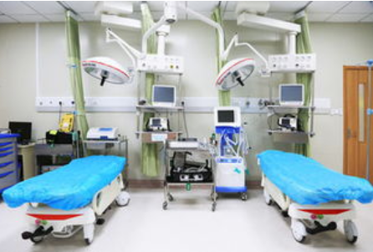
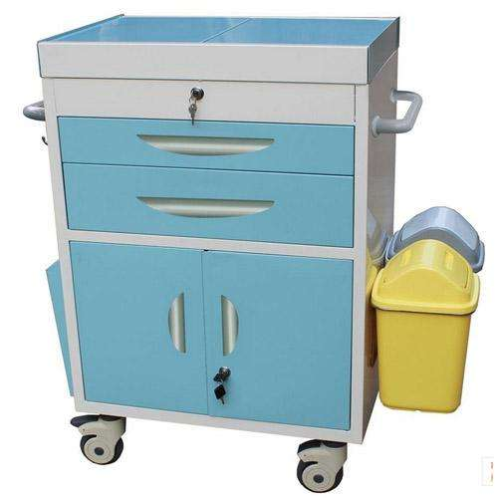
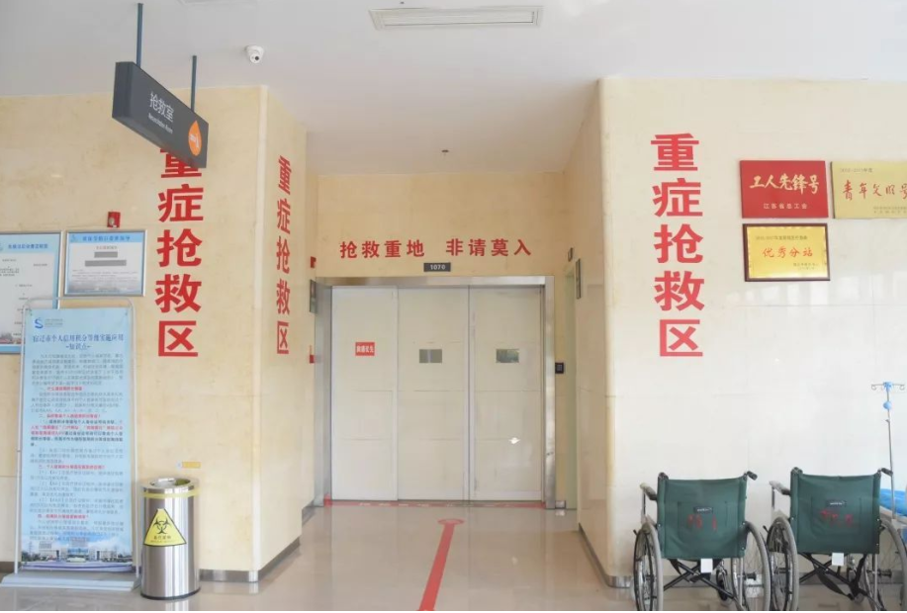

Slide 42
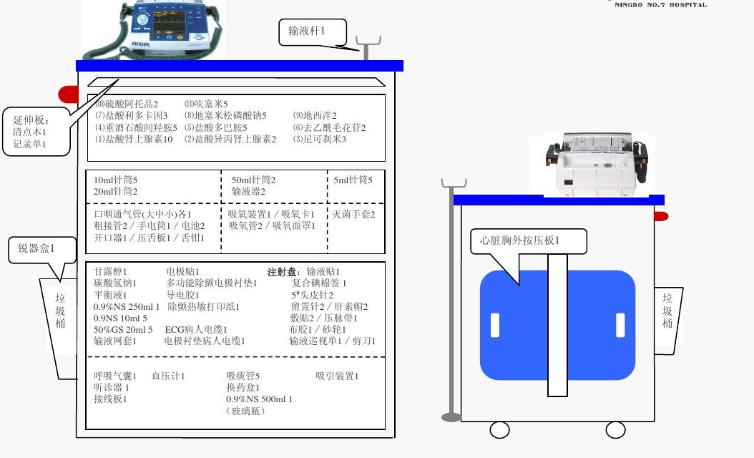

Slide 43
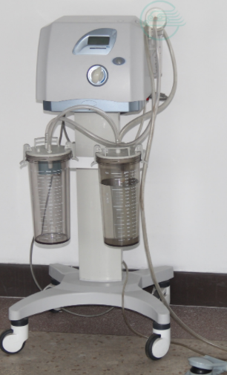
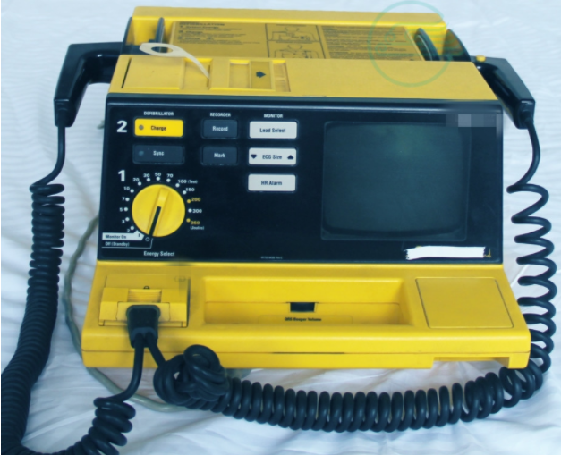
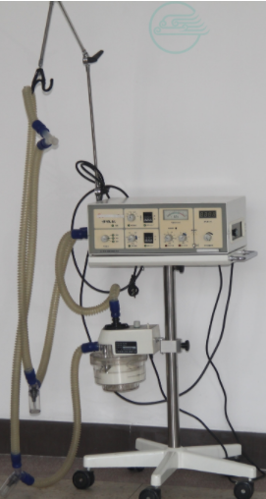
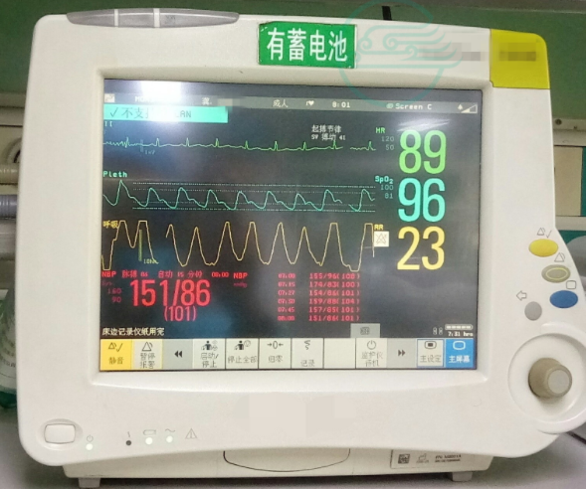

Slide 44
类别 | 药物
呼吸兴奋药 升压药 降压药 强心剂 抗心律失常 血管扩张药 止血药 止痛镇静药 解毒药 抗过敏药 抗惊厥药 脱水利尿药 碱性药 其它 | ①尼可刹米（可拉明）、②山梗菜碱（洛贝林）——（呼二联） 去甲肾上腺素、①盐酸肾上腺素、异丙肾上腺素、间羟胺、多巴胺等 利血平、肼屈嗪、硫酸镁注射液等 去乙酰毛花甙丙、毒毛旋花子甙K等 ②利多卡因、维拉帕米、普鲁卡因酰胺等（心三联） 甲磺酸酚妥拉明、硝酸甘油、硝普钠、氨茶碱 安特诺新、酚磺乙胺、维生素K1、氨甲苯酸、垂体后叶素、鱼精蛋白等 哌替啶、苯巴比妥、氯丙嗪、吗啡 ③阿托品、解磷定、氯磷定、亚甲蓝、二巯基丙醇、硫代硫酸钠 异丙嗪、苯海拉明、扑尔敏、息斯敏 地西泮、阿米妥钠、苯巴比妥钠、硫酸妥钠、苯妥英钠、硫酸镁 20%甘露醇、25%山犁醇、呋塞米、利尿酸 5%碳酸氢钠、11.2%乳酸钠 氢化可的松、地塞米松、生理盐水、各种浓度的葡萄糖溶液、右旋糖酐、40%葡萄糖液、右旋糖酐70%葡萄糖液、平衡液、10%葡萄糖酸钙、氯化钾、氯化钙、代血浆等

Slide 45
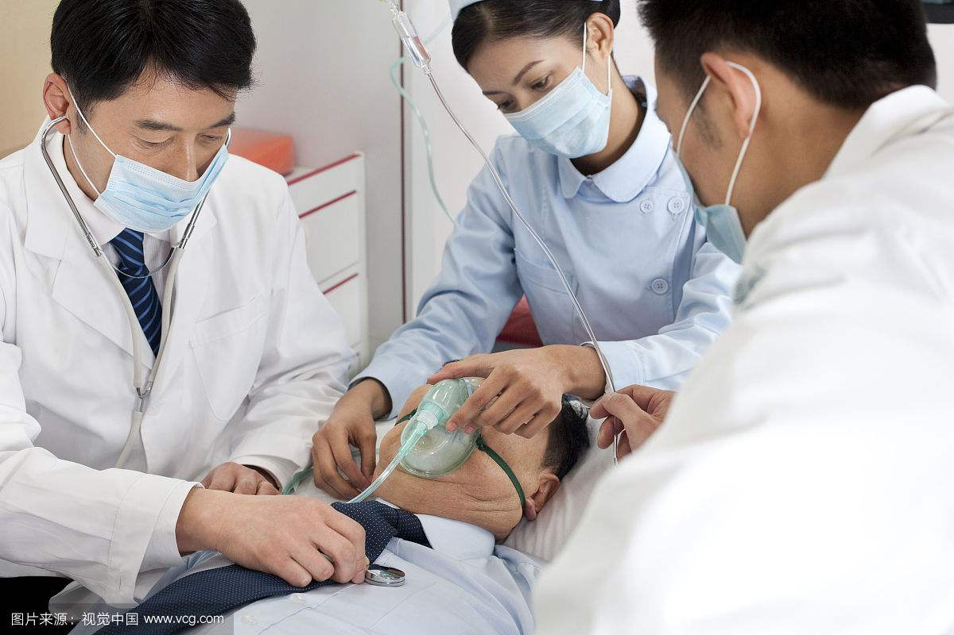
危重病人的支持性护理
密切观察病情
保持呼吸道通畅
加强基础护理
补充营养水分
维持排泄功能
保持引流管通畅
注重安全
做好心理护理
郑州澍青医学高等专科学校

Slide 46
第三节
危重病人的常用抢救技术

Slide 47
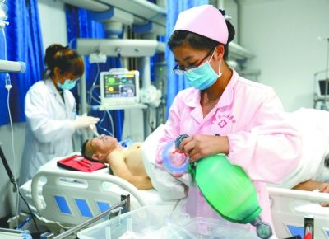

常用抢救技术
心肺复苏(急危重症护理学)
氧气吸入法（第六章）
吸痰法（急危重症护理学）
洗胃法
郑州澍青医学高等专科学校

Slide 48
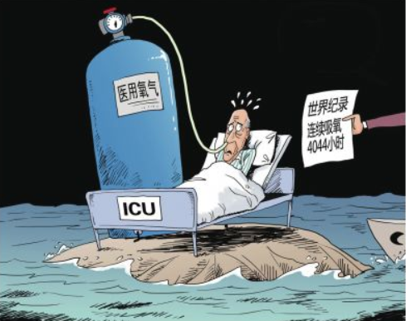
常用抢救技术——氧气吸入法
氧气吸入法
通过给氧，提高动脉血氧分压和动脉血氧饱和度，增加动脉血的氧含量，纠正各种原因造成的缺氧状态，促进组织的新陈代谢，维持机体生命活动的一种治疗方法。
郑州澍青医学高等专科学校

Slide 49
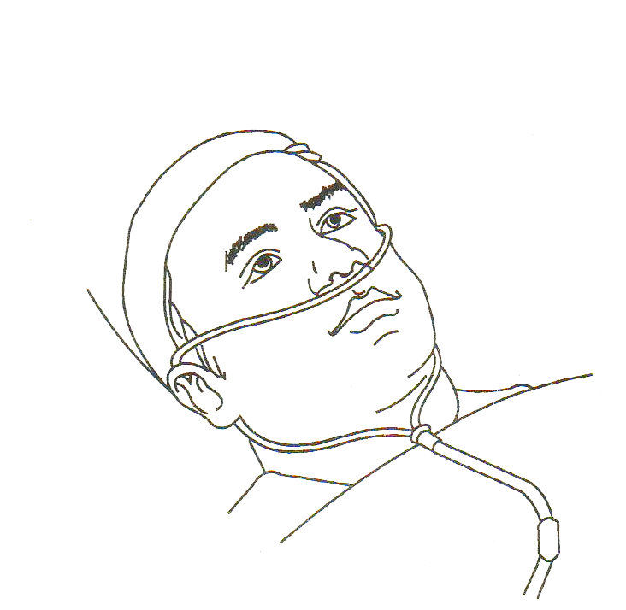
常用抢救技术——氧气吸入法
【评估】
病人的一般情况
解释给氧的目的、方法、注意事项及配合要点
病人的缺氧程度
鼻部情况（鼻中隔无偏曲、无鼻息肉、黏膜肿）
郑州澍青医学高等专科学校

Slide 50

缺氧程度判断标准
程度 | 发绀 | 呼吸困难 | 神志 | 氧分压（kPa） | SaO₂ | 氧流（L/min）
轻度 | 不明显 | 不明显 | 清楚 | ＞6.67 | >80% | 1-2
中度 | 明显 | 明显 | 正常 | 4～6.67 | 60%～80% | 2-4
重度 | 显著 | 严重 （三凹症） | 昏迷 | ＜4 | <60% | 4-6
郑州澍青医学高等专科学校

Slide 51

氧气流量
低浓度吸氧 ：40%以下
低氧血症伴二氧化碳潴留的病人，如慢性阻
塞性肺病和慢性呼吸衰竭。
中等浓度吸氧：40%-60%
肺水肿、心肌梗塞、休克
高浓度吸氧：＞60%
单纯缺氧而无二氧化碳潴留，生命支持
高压氧 ：100%
一氧化碳中毒、气性坏疽
氧气浓度与流量的关系：
吸氧浓度（%）=21+4×氧流量（L/min）
郑州澍青医学高等专科学校

Slide 52
【计划】
护士准备
衣帽整洁、洗手、戴口罩，掌握沟通交流技巧。
患者准备
了解吸氧目的、方法、注意事项及配合要点。
用物准备
氧气筒、氧气压力表/管道供氧装置
环境准备
安静、安全、光线充足、远离火源。
郑州澍青医学高等专科学校

Slide 53

郑州澍青医学高等专科学校

Slide 54





郑州澍青医学高等专科学校

Slide 55


郑州澍青医学高等专科学校

Slide 56


装 表
吹尘 装流量表 接湿化瓶 连接吸氧管 检查流量表
装表及开关法：
一吹尘二上表，上好瓶子接好管；
先关小后开大，开大之后再开小。
试表试管，关上总。
郑州澍青医学高等专科学校

Slide 57
给 氧
核对解释
清洁检查
连接导管
调节流量
湿润检查
插鼻导管
固定导管
记录观察
郑州澍青医学高等专科学校

Slide 58
停 氧
核对解释
取下导管
关闭总开关
安置病人
按序卸表
处理用物
洗手记录
郑州澍青医学高等专科学校

Slide 59

1.检查装置:用氧前，检查氧气装置有无漏气，是否通畅。
2.严格遵守操作规程:切实做好“四防”即防震、防火、防热、防油，保证用氧安全。
氧气筒在搬运时避免倾倒撞击，防止爆炸；应放于阴凉处，周围严禁烟火和易燃品，至少距明火5m，暖气1m，以防引起燃烧；氧气表及螺旋口上勿涂油，也不可用带油的手装卸。
郑州澍青医学高等专科学校

Slide 60
3.操作时要带氧插管、带氧拔管:使用氧气时，应先调节氧流量后应用。停用氧气时，应先拔出导管，再关闭氧气开关。中途要调节氧流量也应先分离鼻导管与湿化瓶连接处，调好流量再接上。
4.每天更换鼻导管:持续用氧者，每天应更换鼻导管2次以上，双侧鼻孔交替插管，并及时清除鼻腔分泌物，防止导管阻塞面失去用氧作用。用鼻塞者也须每日更换。
郑州澍青医学高等专科学校

Slide 61

5. 氧气筒内氧气不可用尽:压力表上指针降至0.5MPa时，即不可再用，以防止灰尘进人筒内，再次充气时引起爆炸。
6.急性肺水肿病人，使用20%～30%乙醇湿化氧气。
7.氧气筒应有“满”或“空”的标志:对未用或已用空的氧气筒，应分别悬挂“满”或“空”的标志，以便及时调换氧气筒，并避免急用时搬错而影响抢救速度。
郑州澍青医学高等专科学校

Slide 62

氧中毒
肺不张
呼吸道分泌物干燥
晶状体后纤维组织增生
呼吸抑制
肺不张：患者吸入高浓度的氧后，肺泡内氮气被大量置换，氧气更易被吸收，形成吸收性的肺不张。
主要表现：烦躁、呼吸困难、发绀、昏迷。
预防措施：鼓励病人做深呼吸、多咳嗽，变换卧位
氧中毒：肺实质的改变。如肺淤血、水肿、充血、肺泡膜增厚。主要症状：胸骨后疼痛、干咳、进行性呼吸困难
预防措施：避免长时间高浓度吸氧，动态观察吸氧效果
晶状体后纤维组织增生：仅见新生儿，尤其是早产儿。长时间的吸氧，使视网膜血管收缩，严重时可造成不可逆地阻塞、纤维化。
新生儿严格控制吸氧浓度和时间
呼吸抑制：Ⅱ型呼吸衰竭病人，通气调节主要依靠缺氧的刺激来调节呼吸，吸入高浓度氧气，就解除了缺氧对化学感受器的刺激，使呼吸中枢受到抑制，甚至会出现呼吸停止。
低浓度低流量持续吸氧（1～2L/min）
呼吸道粘膜干燥：支气管粘膜因干燥气体的直接刺激而产生损害，使分泌物粘稠干燥、结痂、不易咳出。
预防：加强吸入氧气的湿化，定期做雾化吸入
氧疗副作用
浓度：＞60%
时间：＞24h

Slide 63

常用抢救技术——洗胃法
洗胃法
将胃管经鼻腔或口腔插入胃内，反复注入和吸出一定量的溶液，以冲洗并排出胃内容物，减轻或避免吸收中毒物质的胃灌洗方法。
郑州澍青医学高等专科学校

Slide 64
常用抢救技术——洗胃法
目的
急性食物药物中毒的解毒 清除胃内毒物或刺激物，减少毒物吸收，利用不同灌洗液中和解毒。服毒后4～6h内洗胃最有效。
减轻胃黏膜水肿 幽门梗阻患者饭后食物出现滞留，通过洗胃减轻滞留食物对胃黏膜的刺激，减轻胃黏膜水肿和炎症。
为某些手术或检查做准备
郑州澍青医学高等专科学校

Slide 65
常用抢救技术——洗胃法
评估
一般状况
计划
病人准备
实施
护士准备
环境准备
用物准备
胃管洗胃
中毒情况
病人意识、心理情况
口服催吐
郑州澍青医学高等专科学校

Slide 66

  禁忌症
    强腐蚀性毒物
    肝硬化伴食管静脉曲张
    食管阻塞、胸主动脉瘤
    上消化道溃疡和癌症等
    近期有上消化道出血
    胃穿孔

Slide 67

各种药物中毒的灌洗溶液（解毒剂）
郑州澍青医学高等专科学校

Slide 68
急性中毒病人应迅速催吐，必要时再洗胃，毒物不明,应留首次胃液送检，并用生理盐水或温开水洗胃。
吞服强酸强碱禁忌洗胃； 消化道溃疡、食道梗阻、食道静脉曲张、胃癌等禁忌洗胃；昏迷病人慎用。
幽门梗阻病人洗胃宜在空腹或饭后4－6h进行，并记录潴留量。
确认胃管处于胃内方可洗胃（三种方法）。
郑州澍青医学高等专科学校

Slide 69
急性中毒的患者首先选择“口服催吐法”洗胃。减少毒物吸收，不论哪种方法洗胃，都应先吸后洗。
每次注入洗胃液宜300-500ml；小儿可按年龄决定， 每次50-200ML，不宜使用洗胃机，并注意注入量应大致等于吸出量。
洗胃液温度一般25-38℃，过热引起粘膜下血管扩张，加速毒物吸收；过凉可刺激肠蠕动，将毒物推向远端，如为老年病人或心脏病患还可诱发心绞痛。
郑州澍青医学高等专科学校

Slide 70

常用抢救技术——吸痰法
吸痰法
经由口、鼻腔、人工气道将呼吸道分泌物吸出，以保持呼吸道通畅，预防吸入性肺炎、窒息等并发症的一种方法。
清除呼吸道分泌物，保持呼吸道通畅
促进呼吸功能，改善肺通气
预防并发症
郑州澍青医学高等专科学校

Slide 71

评估
一般状况
计划
病人准备
实施
护士准备
环境准备
用物准备
高浓度吸氧
排痰情况
病人意识情况
吸痰的配合要点
连接导管
吸痰
整理

Slide 72

严格无菌操作
吸痰导管每日更换，气管切开患者，每次气管抽吸一次更换一次导管
每次吸痰时间＜15秒
选择粗细合适的吸痰管
动作轻稳，以免引起呼吸道黏膜损伤
痰液粘稠时配合雾化、拍背等护理措施
贮液瓶内液体及时处理，不能大于2/3。瓶底放少量消毒液，以便于清洗

